Slide 1
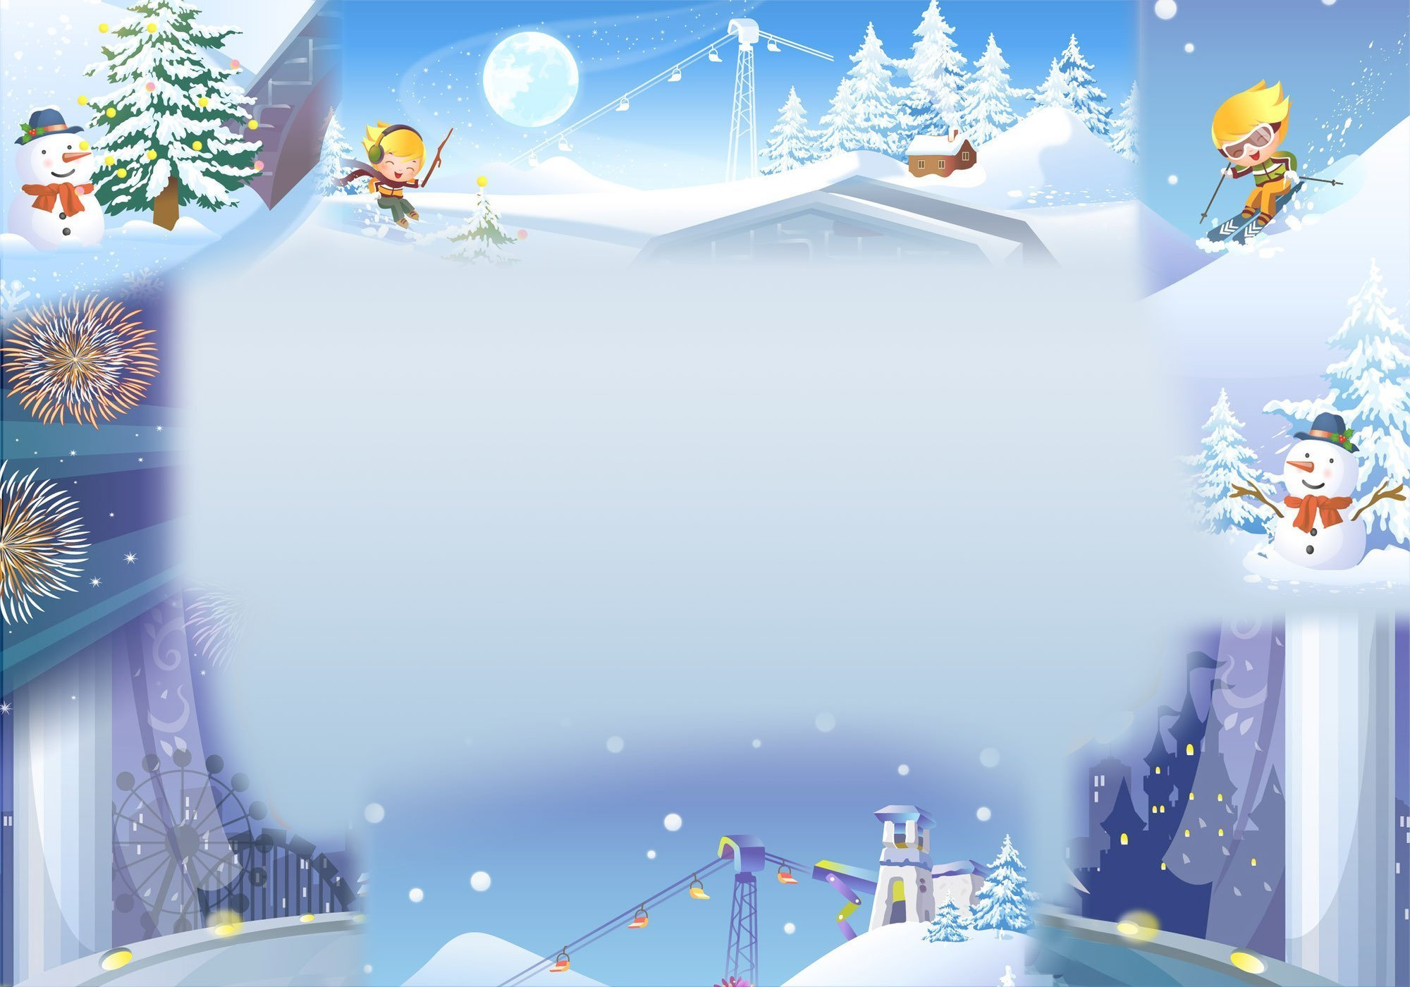
«Ақмола облысы білім басқармасының Көкшетау қаласы бойынша білім бөлімі
Красный Яр ауылының №1 жалпы орта білім беретін мектебі» КММ
«Жаңа жылдық демалысты пайдалы өткізуге болады» - психолог кеңестері
Педагог – психолог: Кереева Ш.К
2022 – 2023 оқу жылы.

Slide 2
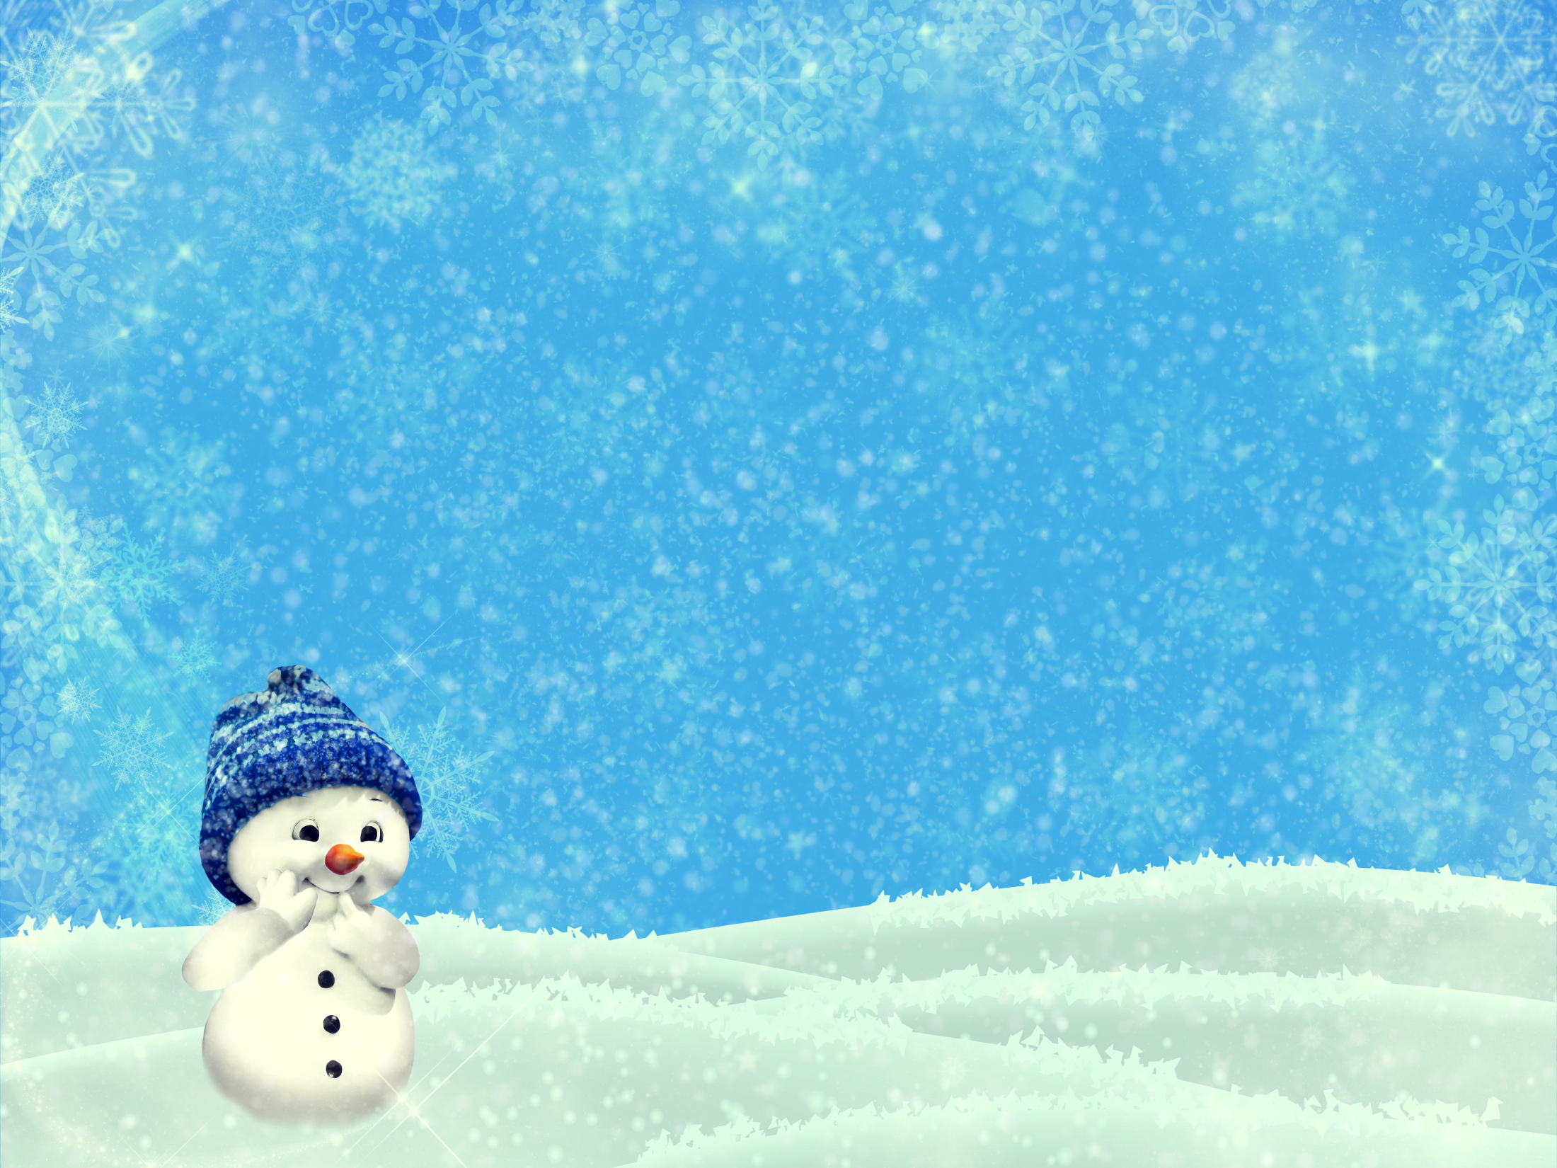
Жақын арада барлық балалардың көптен күткен сүйікті мерекесі келеді. Барлық оқушылар оны асыға күтеді, өйткені бұл қысқы демалыс. Әрине, оқушыларға күнделікті оқу процесінен кейін психологиялық жеңілдету қажет. Әр баланың демалыстарын пайдалы және жағымды үйлесімде өткізгенін қалаймыз.
Демалыс - бұл демалуға, көп ұйықтауға, отбасымен уақыт өткізуге, туыстарымен кездесуге, достарын шақыруға, сүйікті фильмдерін көруге, кинотеатрға баруға, шаңғы мен шанада сырғанауға, компьютер ойнауға тамаша мүмкіндік. Бірақ, ең бастысы, демалыс - қарқынды оқудан кейін күшті қалпына келтіру және денені келесі оқу тоқсанына дайындау мүмкіндігі екенін ұмытпау керек. Баланың демалыс кезінде қалай
демалатындығы оның әрі қарай жұмыс қабілеттілігі мен
оқудағы жетістігіне байланысты. Ата-аналар
демалыстың бала үшін пайдалы болуын армандайды.

Slide 3
Ең алдымен, күн тәртібі туралы есте сақтау керек. Әр бала үшін ол жеке, бірақ оқушының жасына және қажеттіліктеріне сәйкес болуы тиіс.
Ең жақсы демалыс - бұл таза ауада серуендеу. Сіз мұз мүсіндерінің
сұлулығынан ләззат ала аласыз. Аязды таза ауа, денсаулықты
жақсартудың жақсы тәсілі.
Баланың қауіпсіздігі туралы ұмытпаңыз. Жол қозғалысы
ережелері, көктайғақ туралы еске салу қажет. Жарақат алмау
үшін мұз айдынындасырғанау кезінде абай болыңыз.

Slide 4
Рационалды тамақтануға назар аударыңыз. Шынында да,
жаңа жылдық мерекелерде біз балаларымызды кәмпиттермен,
торттармен және басқа да тәттілермен жиі еркелетеміз.
Қысқы демалыс кезінде балалардың шығармашылығына назар
аударыңыз.
Кіші мектеп жасындағы оқушы көбірет сурет салып,көл еңбек,
Аппликация немесе берілген тақырыпқа коллаждарды жинап,
үстел ойындарын ойнауға болады.

Slide 5
Оқуға уақыт бөлу керек. Баламен бірге сіз оны қызықтыратын кітапты ала аласыз. Баланың компьютерде, планшетте аз уақыт өткізгенін қалаймыз, өйткені экранның алдында отыру көздерінің көру қабілетін жоғалтып және дене бітімінің өзгеруіне қауп тудырады.
Қысқы демалыс кезінде оқушылардың барынша жағымды эмоциялар сезінуі, демалуы, көңіл көтеруі, әрі қарай оқуда қажетті күштерін қалпына келтіруі маңызды.

